Slide 1

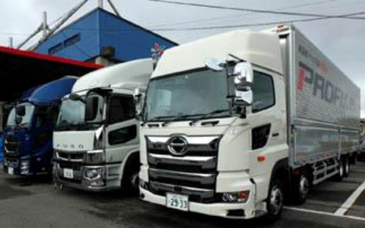
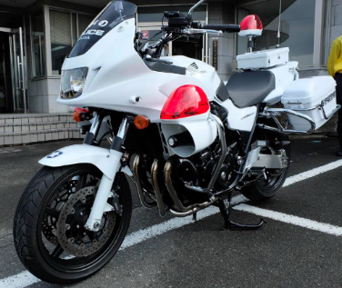
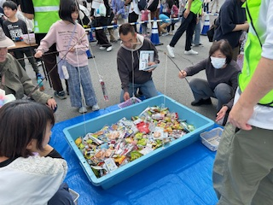
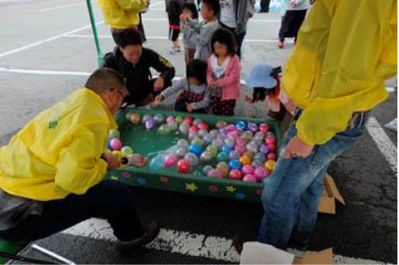

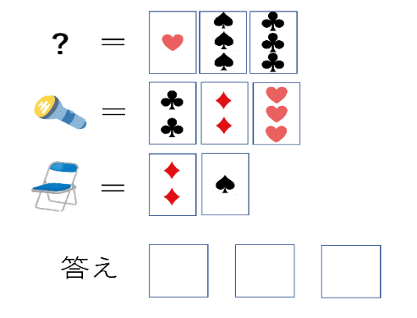
トラックにふれあい、
物流を身近に感じて、楽しもう！！
10/9はトラックの日
トラックふれあいデー開催
10月４日(日) 諏訪市場
9:00～開会式 イベント 9:50（予定）〜12:00
◆スーパーボール
浮き浮きすくい
◆ヨーヨー釣り
◆お菓子の釣り堀
（お１人様１回３個まで）
◆車両展示
大型トラック・パトカー・
白バイに乗ってみよう
すべて無料で
楽しもう！
ふれて
◆おみやげ配布
1回目 10：15～ 2回目 11：00～
（各200個 お一人様１個のみ）
見て
乗れる
？
◆謎解き
おとな向き!！
難易度５以上!?
みんなで挑戦しよう
？
？
◆ステージイベント
9：20頃～ 豊田小学校合唱
10：30～ 諏訪南中学校吹奏楽
？
？
◆陶器
持ってって！
コーナー
クリアできたら、
アイスクリームを
もらえるよ！
（先着300名）
お車の方は、せんたく家族様の横からお入りください
主催：（公社）長野県トラック協会 諏訪地区輸送協議会

